Slide 1
Русский язык
9
класс
Максим Горький
«Старуха Изергиль»
Мусурманова
Юлия Юрьевна

Slide 2
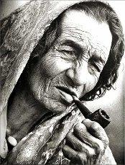
Максим Горький
Старуха Изергиль

Slide 3
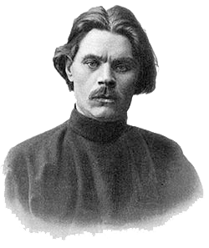
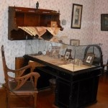
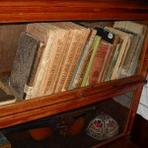
Книги показывали мне иную жизнь – жизнь больших чувств и желаний, которые приводили людей к подвигам.
Максим Горький

Slide 4
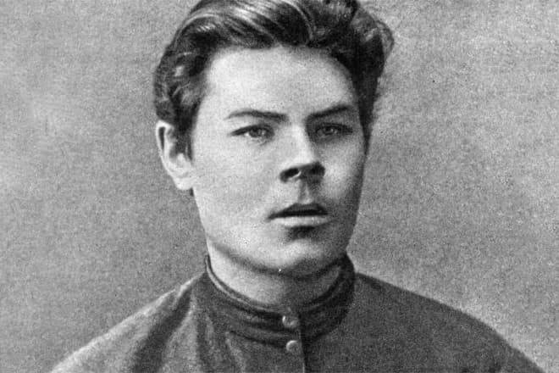
Что вы узнали о писателе?
Кто привил Алеше любовь к природе?
Чем он помогал семье?
В каком городе прошло детство писателя?
Нижний Новгород
1868 год
16 марта

Slide 5
100 Новгородов.
Господин Великий Новгород.
Новгород-Северский на Десне.
Новгород-Волынский на Случи.
Нижний Новгород на Волге.
Новогрудок (Гродно).
Новгородка (Украина)

Slide 6
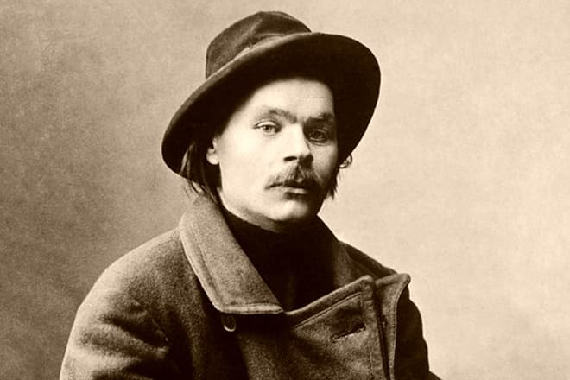
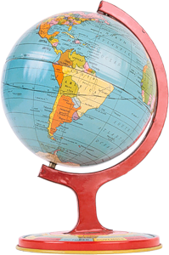
Новые города и земли на карте мира.
Карфаген – Карт-Хадаш (Африка)
Картахена (Испания)
Неаполь (Италия)
Нью-Йорк (США)
Наутака (Согд, 4 век до н.э.)
Янгиер
Янгикент

Slide 7
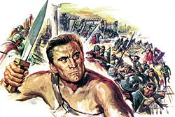
Викторина «Любимые книги».
70 героев сбежали из тюрьмы на вершину горы Везувий. Скоро горстка беглецов превратилась в огромную армию, угрожающую Риму.

Slide 8
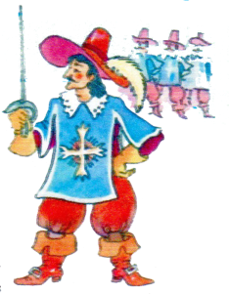
Главный герой – сын бедного дворянина из Гаскони. В реальной жизни он полковник и почетный смотритель птичьего двора короля, то есть курятника. Но в книге у него замечательный девиз: «Один за всех и все за одного!»

Slide 9
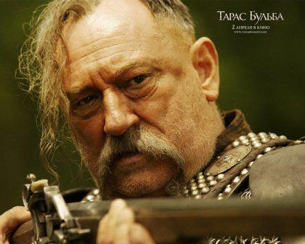
Да разве ж есть на свете такие силы, чтоб победили русскую силу!

Slide 10
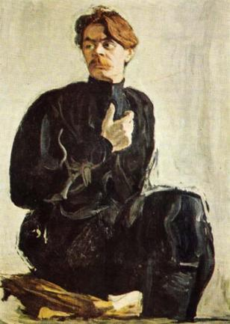
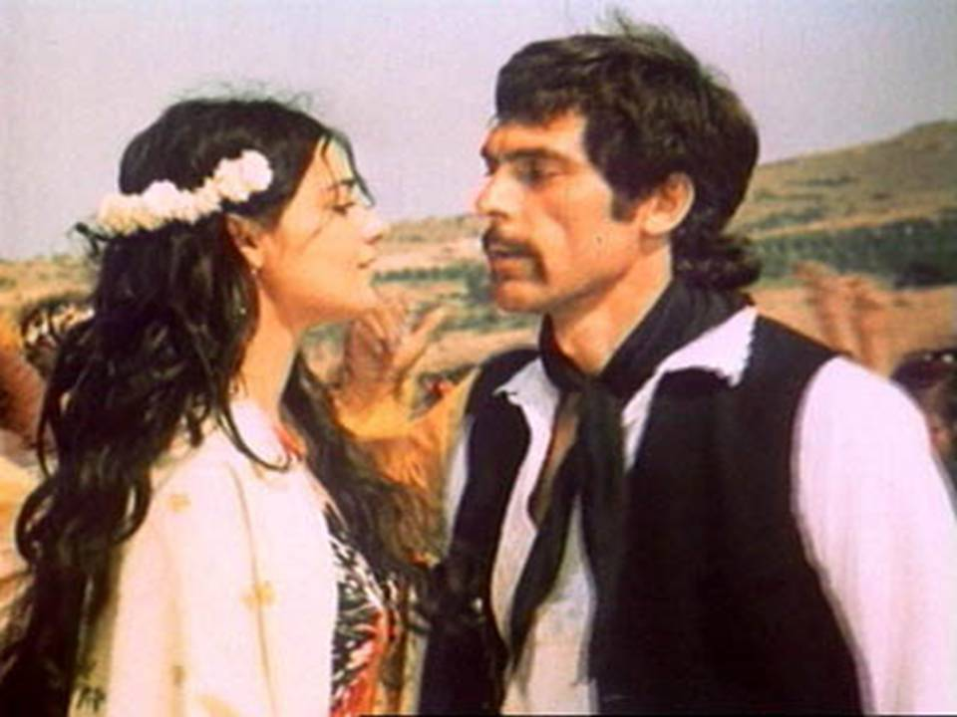
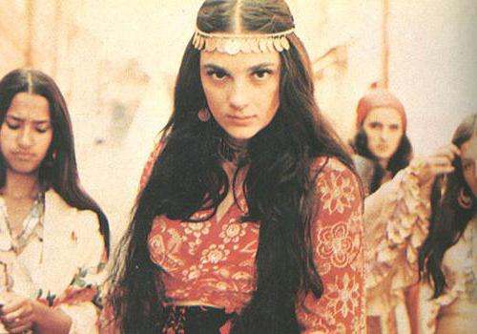
Какие книги написал?
Где напечатана его первая книга?

Slide 11
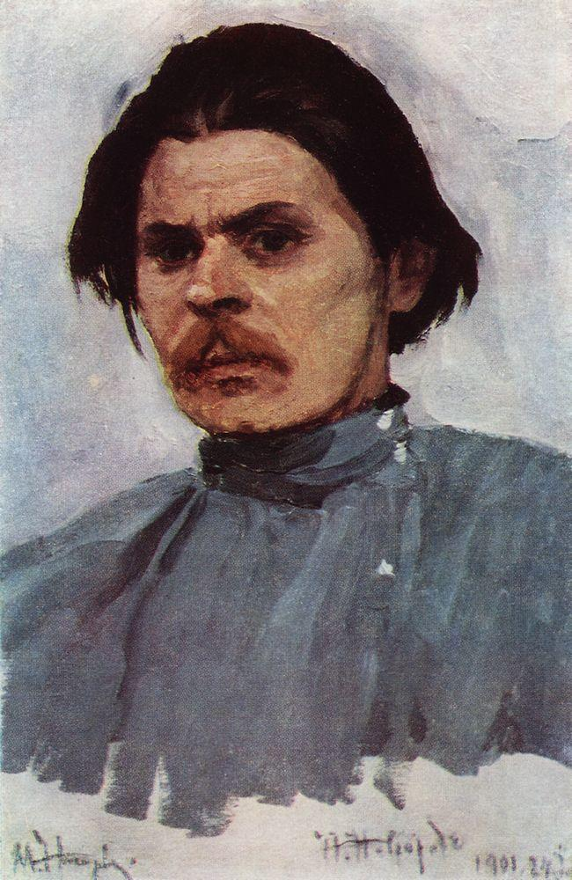
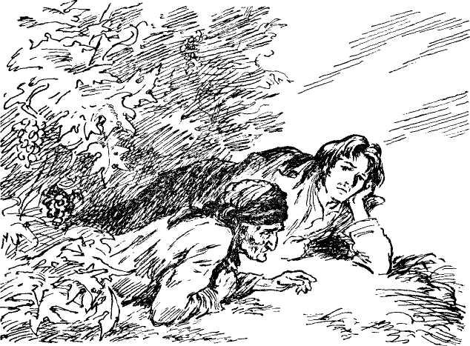
Я слышaл эти рaсскaзы под Аккермaном, в Бессaрaбии, нa морском берегу.
Однaжды вечером, кончив дневной сбор виногрaдa, пaртия молдaвaн, с которой я рaботaл, ушлa нa берег моря, a я и стaрухa Изергиль остaлись под густой тенью виногрaдных лоз и, лёжa нa земле, молчaли, глядя, кaк тaют в голубой мгле ночи силуэты тех людей, что пошли к морю...
– Смотри, вон идёт Лaррa!

Slide 12
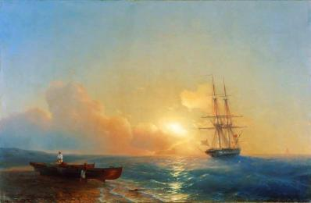
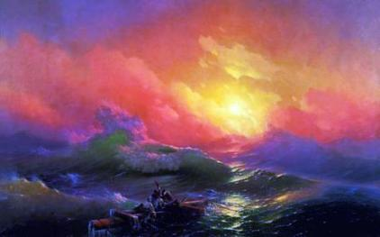
Воздух был пропитан острым запахом моря. Ещё и теперь по небу бродили обрывки туч, пышные, странных очертаний и красок, тут — мягкие, как клубы дыма, сизые и пепельно-голубые, там — резкие, как обломки скал, матово-черные или коричневые.
Между ними ласково блестели тёмно-голубые клочки неба, украшенные золотыми крапинками звезд. Всё это — звуки и запахи, тучи и люди — было странно красиво и грустно, казалось началом чудной сказки. И всё как бы остановилось в своем росте, умирало; шум голосов гас, удаляясь, перерождался в печальные вздохи.

Slide 13
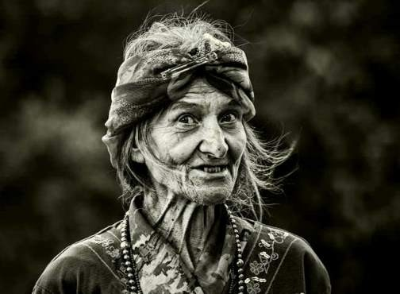
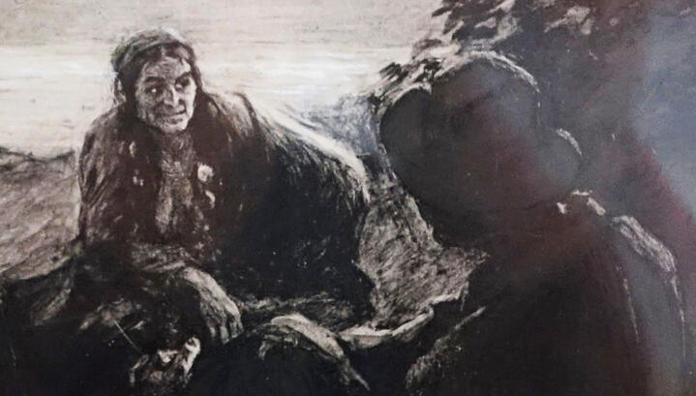
Время согнуло её пополам, чёрные когда-то глаза были тусклы и слезились. Её сухой голос звучал странно, он хрустел, точно старуха говорила костями.
Луна взошла. Её диск был велик, кроваво-красен, она казалась вышедшей из недр этой степи, которая на своем веку так много поглотила человеческого мяса и выпила крови, отчего, наверное, стала такой жирной и щедрой. На нас упали кружевные тени от листвы, я и старуха покрылись ими, как сетью. По степи, влево от нас, поплыли тени облаков, пропитанные голубым сиянием луны, они стали прозрачней и светлей.

Slide 14
Смотри, вон идёт Лaррa!
Я смотрел, кудa стaрухa укaзывaлa своей дрожaщей рукой с кривыми пaльцaми, и видел: тaм плыли тени, их было много, и однa из них, темней и гуще, чем другие, плылa быстрей и ниже сестёр, – онa пaдaлa от клочкa облaкa, которое плыло ближе к земле, чем другие, и скорее, чем они.
– Это тень! Почему ты зовёшь её Лaррa?
– Потому что это – он. Он уже стaл теперь кaк тень, – порa! Он живёт тысячи лет, солнце высушило его тело, кровь и кости, и ветер рaспылил их. Вот что может сделaть Бог с человеком зa гордость!..

Slide 15
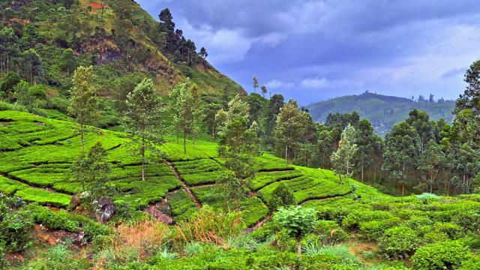
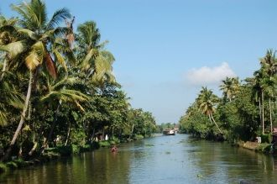
Многие тысячи лет прошли с той поры, когда случилось это. Далеко за морем, на восход солнца, есть страна большой реки, в той стране каждый древесный лист и стебель травы дает столько тени, сколько нужно человеку, чтоб укрыться в ней от солнца, жестоко жаркого там.
Вот какая щедрая земля в той стране!
Там жило могучее племя людей, они пасли стада и на охоту за зверями тратили свою силу и мужество, пировали после охоты, пели песни и играли с девушками.

Slide 16
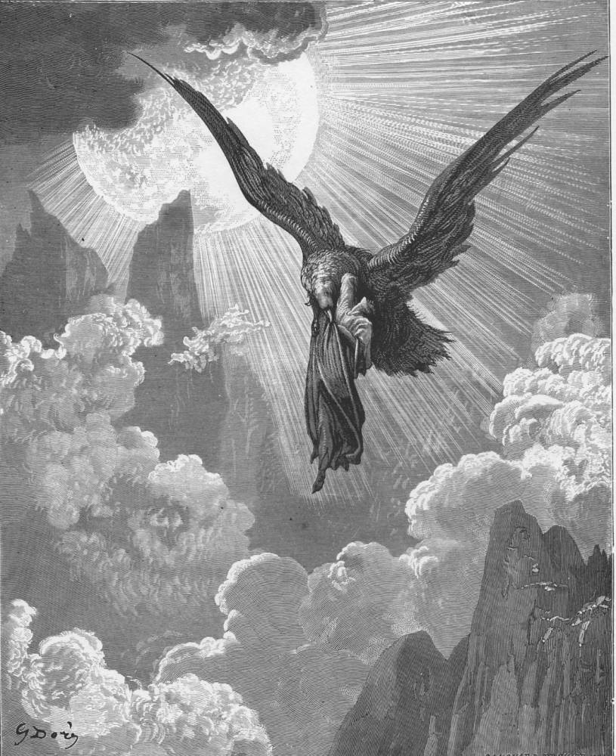
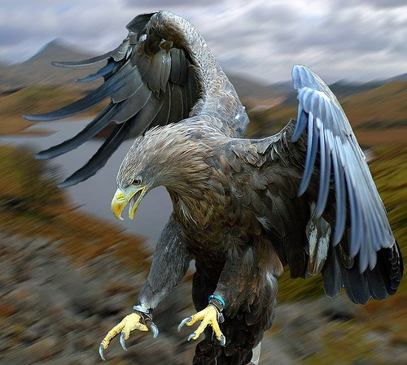
«Однажды, во время пира, одну из них, черноволосую и нежную, как ночь, унес орел, спустившись с неба. Стрелы, пущенные в него мужчинами, упали, жалкие, обратно на землю. Тогда пошли искать девушку, но — не нашли ее. И забыли о ней, как забывают обо всем на земле».

Slide 17
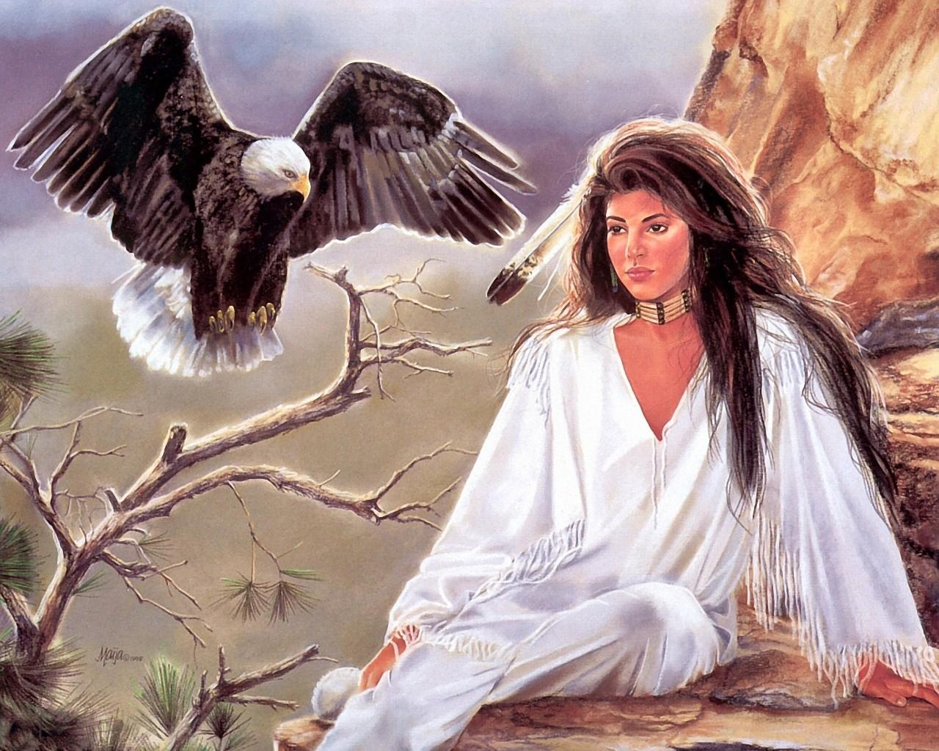
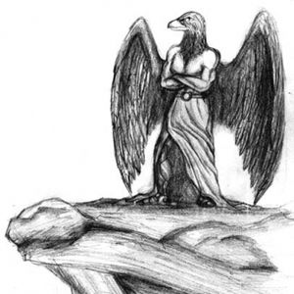
«Но через двадцать лет она сама пришла, измученная, иссохшая, а с нею был юноша, красивый и сильный, как сама она двадцать лет назад. И, когда ее спросили, где была она, она рассказала, что орел унес ее в горы и жил с нею там, как с женой. Вот его сын, а отца нет уже, когда он стал слабеть, то поднялся в последний раз высоко в небо и, сложив крылья, тяжело упал оттуда на острые уступы горы, насмерть разбился о них…

Slide 18
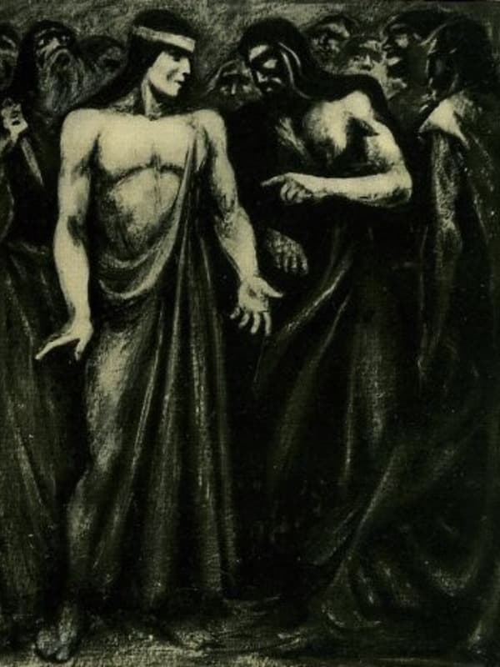
Все смотрели с удивлением на сына орла и видели, что он ничем не лучше их, только глаза его были холодны и горды, как у царя птиц. И разговаривали с ним, а он отвечал, если хотел, или молчал, а когда пришли старейшие племени, он говорил с ними, как с равными себе. Это оскорбило их, и они, назвав его неоперённой стрелой с неотточенным наконечником, сказали ему, что их чтут, им повинуются тысячи таких, как он, и тысячи вдвое старше его. А он, смело глядя на них, отвечал, что таких, как он, нет больше; и если все чтут их — он не хочет делать этого. О!.. тогда уж совсем рассердились они. Рассердились и сказали:
— Ему нет места среди нас! Пусть идет куда хочет.

Slide 19
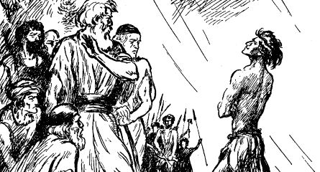
«И вот они собрались, чтобы придумать казнь, достойную преступления… Хотели разорвать его лошадьми — и это казалось мало им; думали пустить в него всем по стреле, но отвергли и это; предлагали сжечь его, но дым костра не позволил бы видеть его мучений; предлагали много — и не находили ничего настолько хорошего, чтобы понравилось всем. А его мать стояла перед ними на коленях и молчала, не находя ни слез, ни слов, чтобы умолять о пощаде. Долго говорили они, и вот один мудрец сказал, подумав долго:
— Спросим его, почему он сделал это?

Slide 20
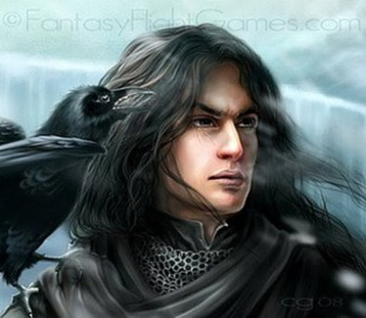
И тут произошло великое. Грянул гром с небес, — хотя на них не было туч. Это силы небесные подтверждали речь мудрого. Все поклонились и разошлись. А этот юноша, который теперь получил имя Ларра, что значит: отверженный, выкинутый вон, — юноша громко смеялся вслед людям, которые бросили его, смеялся, оставаясь один, свободный, как отец его. Но отец его — не был человеком… А этот — был человек.

Slide 21
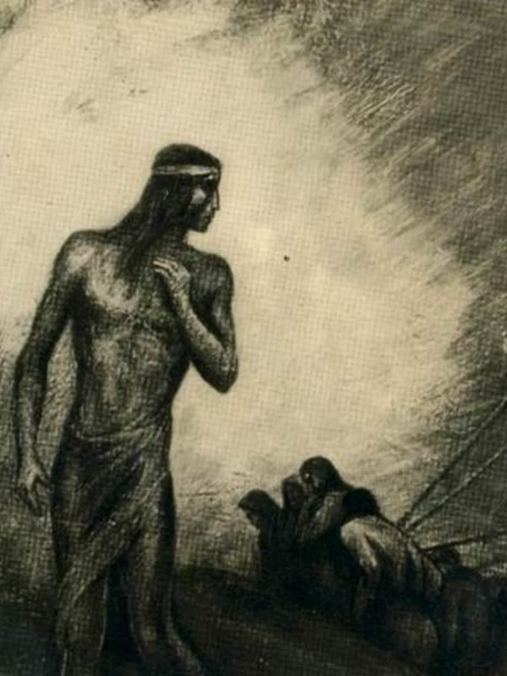
— Он не может умереть! — с радостью сказали люди.
И ушли, оставив его. Он лежал кверху лицом и видел — высоко в небе черными точками плавали могучие орлы. В его глазах было столько тоски, что можно было бы отравить ею всех людей мира. Так, с той поры остался он один, свободный, ожидая смерти. И вот он ходит, ходит повсюду… Видишь, он стал уже как тень и таким будет вечно! Он не понимает ни речи людей, ни их поступков — ничего. И все ищет, ходит, ходит… Ему нет жизни, и смерть не улыбается ему. И нет ему места среди людей… Вот как был поражен человек за гордость!»

Slide 22
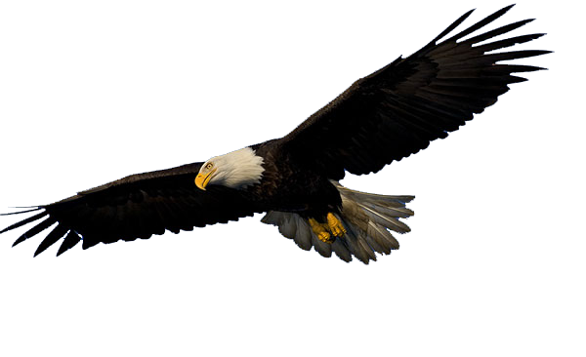
За что наказан Ларра?
Нравятся ли вам его соплеменники?
Что привлекает вас в мудреце?

Slide 23
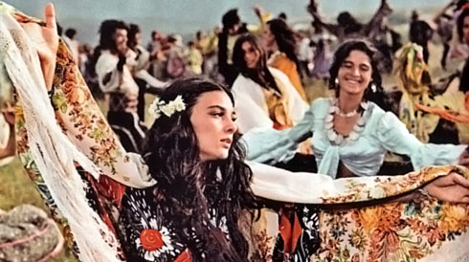
На берегу запели, — странно запели. Сначала раздался контральто, — он пропел две-три ноты, и раздался другой голос, начавший песню сначала и первый все лился впереди его…— третий, четвертый, пятый вступили в песню в том же порядке. И вдруг ту же песню, опять-таки сначала, запел хор мужских голосов.
Каждый голос женщин звучал совершенно отдельно, все они казались разноцветными ручьями и, точно скатываясь откуда-то сверху по уступам, прыгая и звеня, вливаясь в густую волну мужских голосов, плавно лившуюся кверху, тонули в ней, вырывались из нее, заглушали ее и снова один за другим взвивались, чистые и сильные, высоко вверх.
Шума волн не слышно было за голосами…

Slide 24
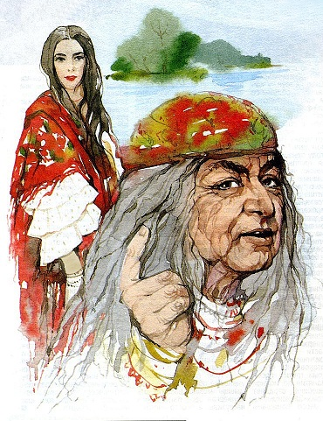
Задание для самостоятельной работы
Прочитать первый фрагмент рассказа.
Ответить на вопросы учебника.

